Slide 1

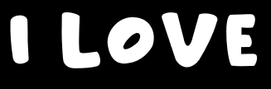
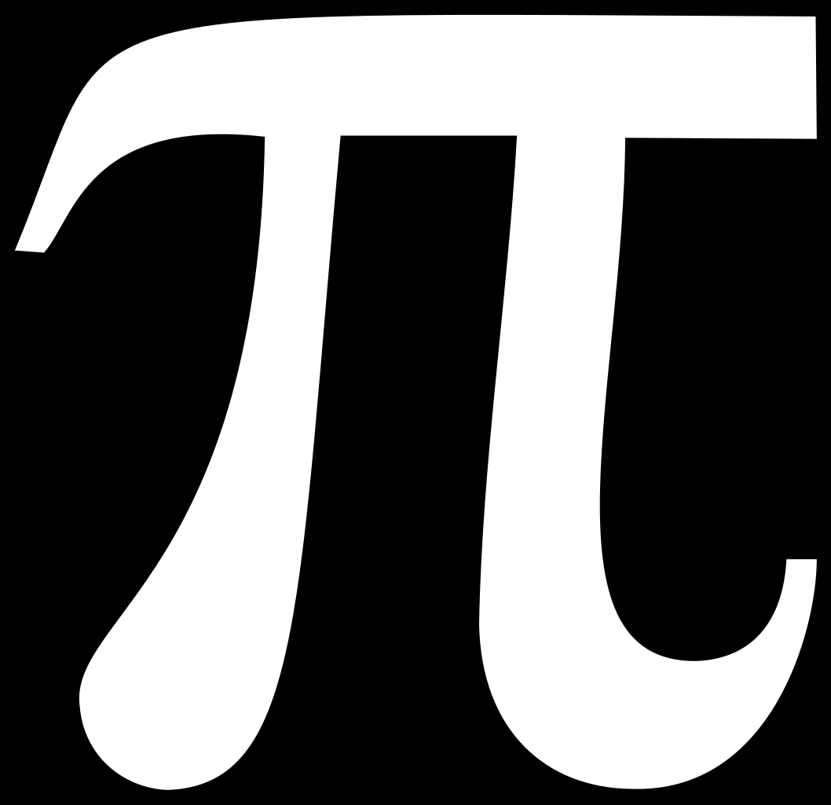
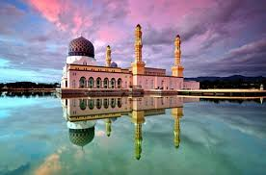
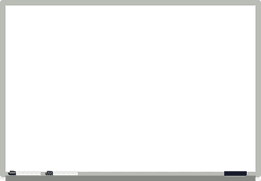
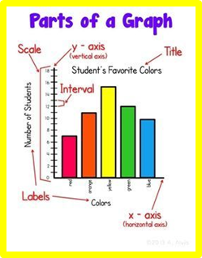
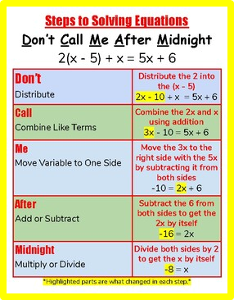
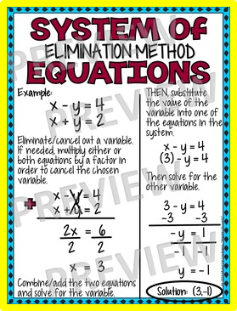
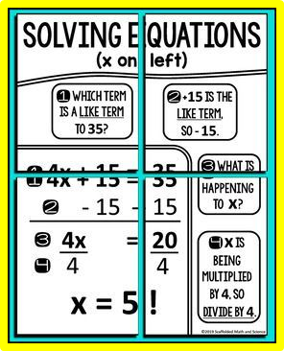

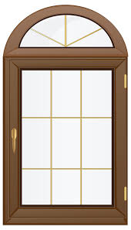
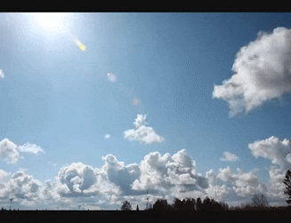
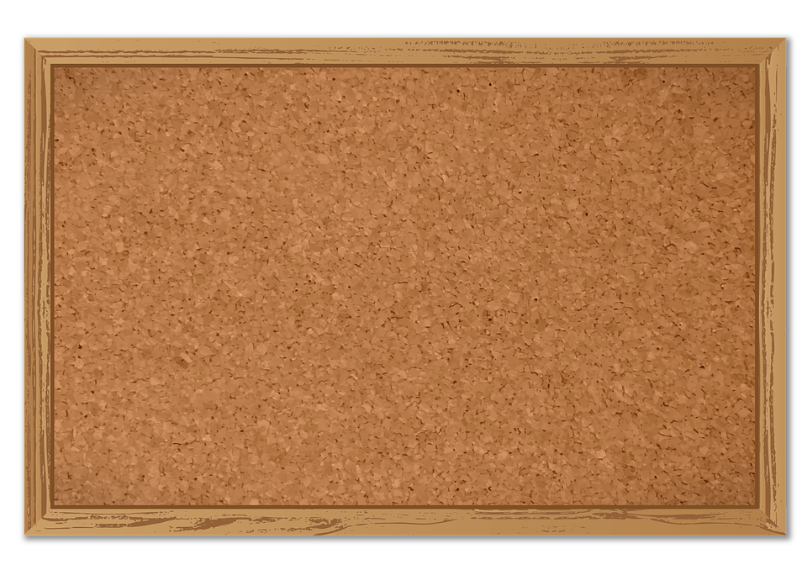
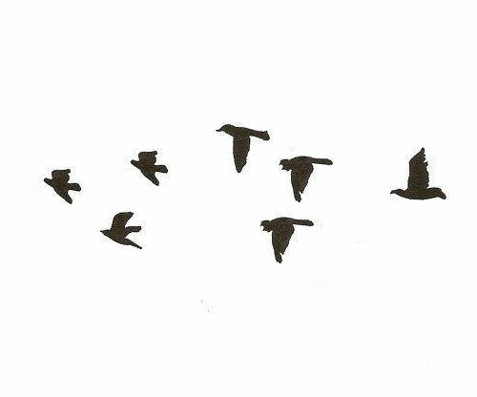

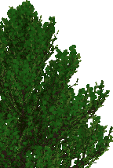

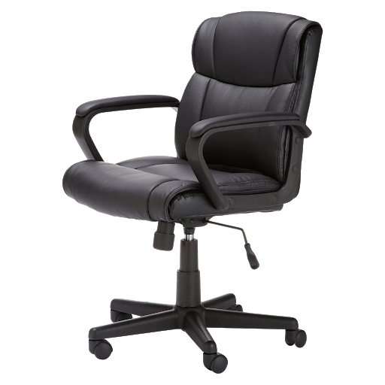


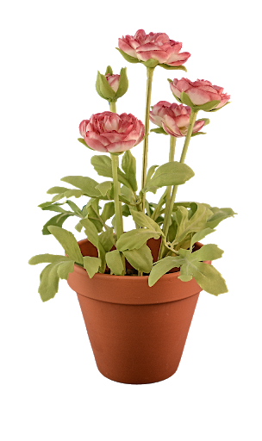
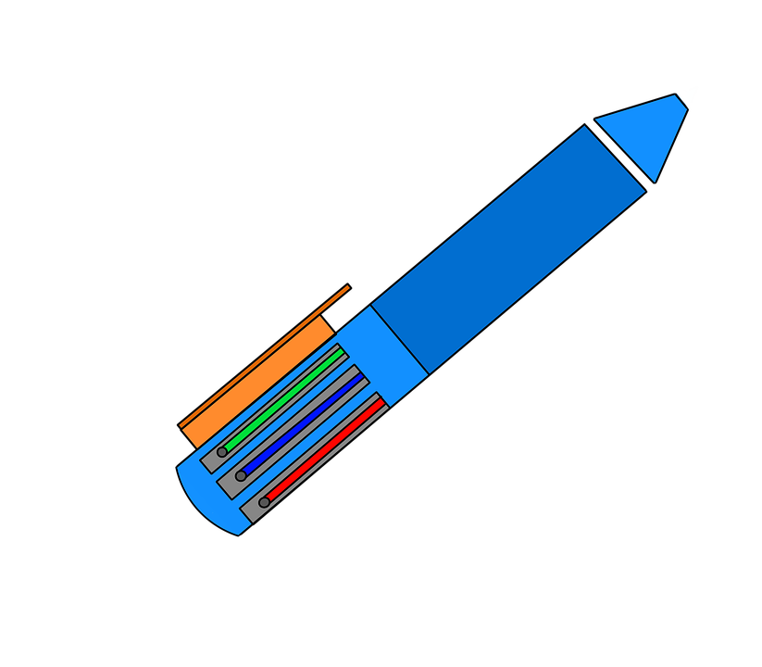
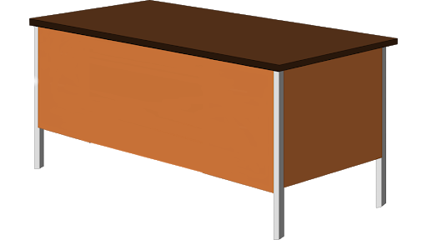
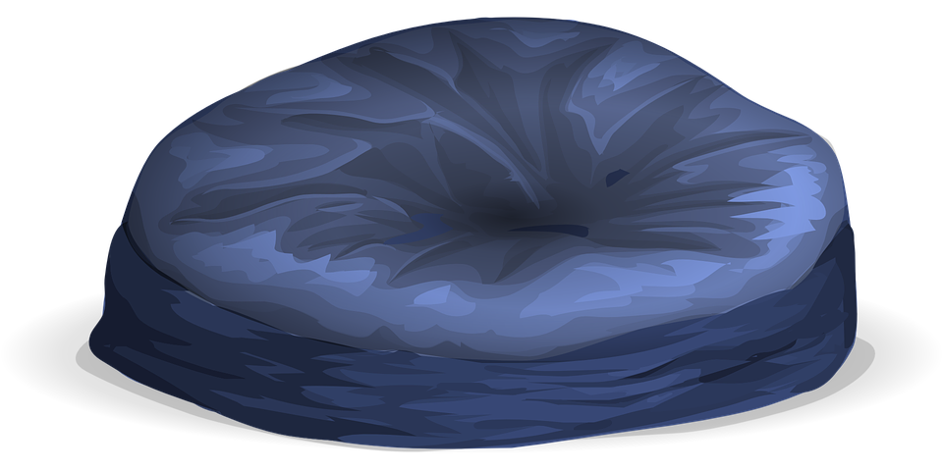
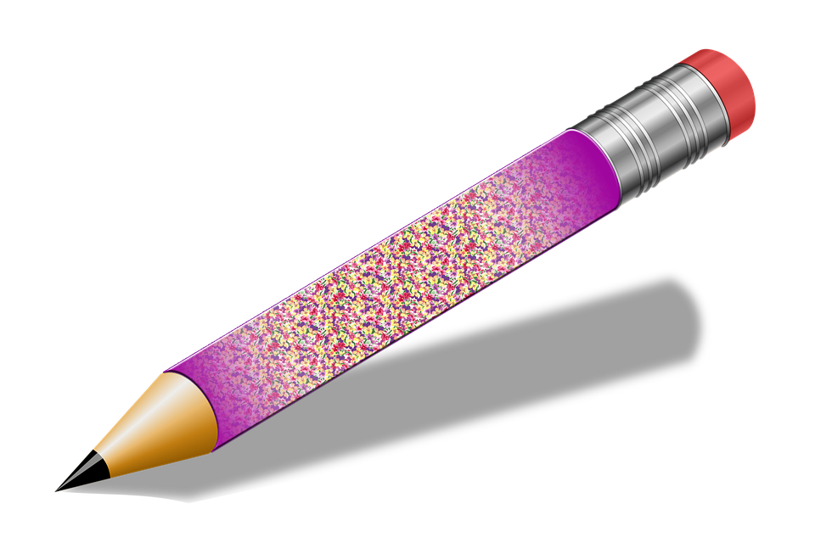
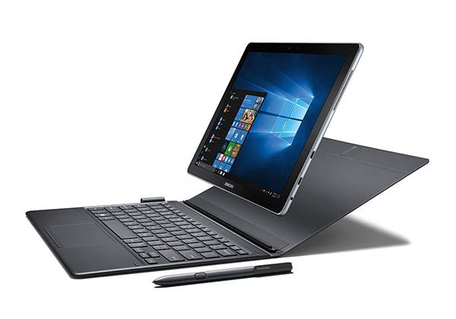

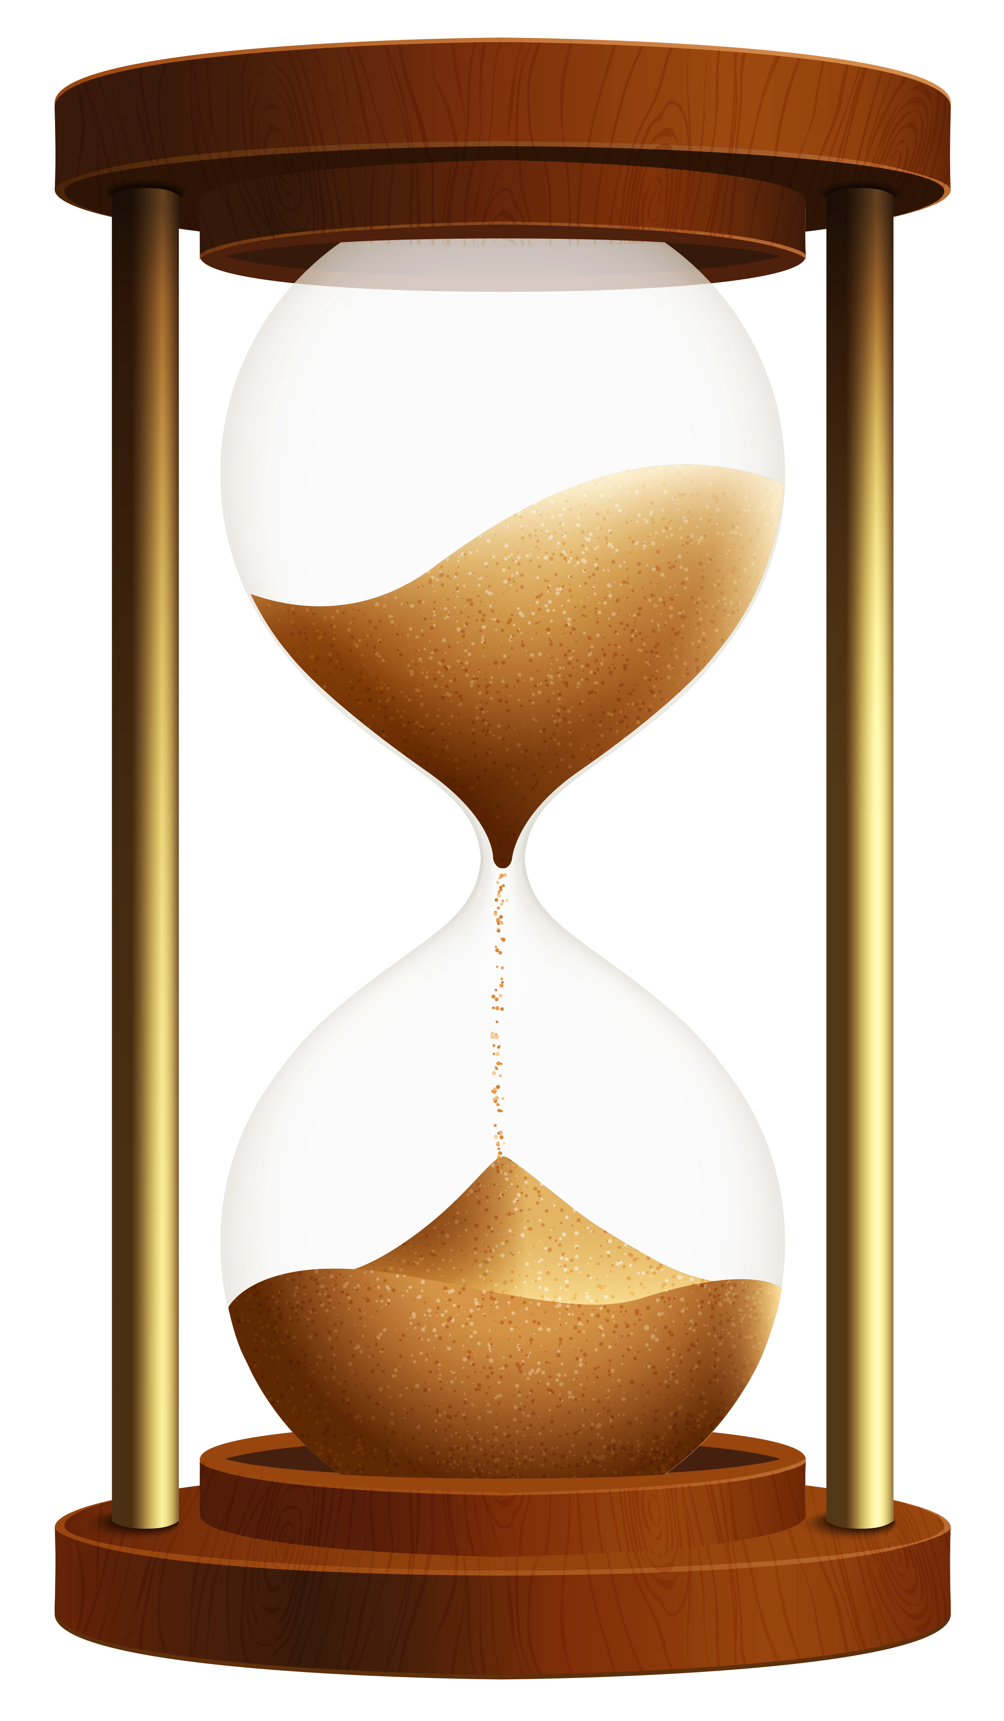
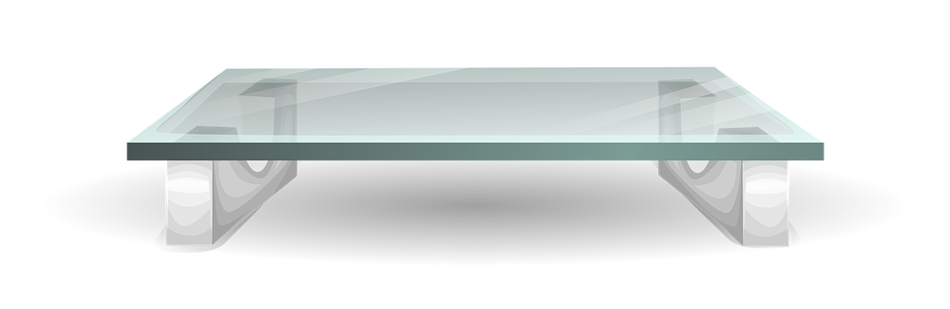

التاريخ / / ١٤٤هـ
رقم الصفحة :
١-٥
حل المعادلات التي تتضمن القيمة المطلقة
فيما سبق
درست حل المعادلات التي
تحتوي متغيرات في طرفيها
الان
احسب قيم عبارات عبارات تتضمن
القيمة المطلقة
احل معادلات تتضمن القيمة
المطلقة
91
91

Slide 2


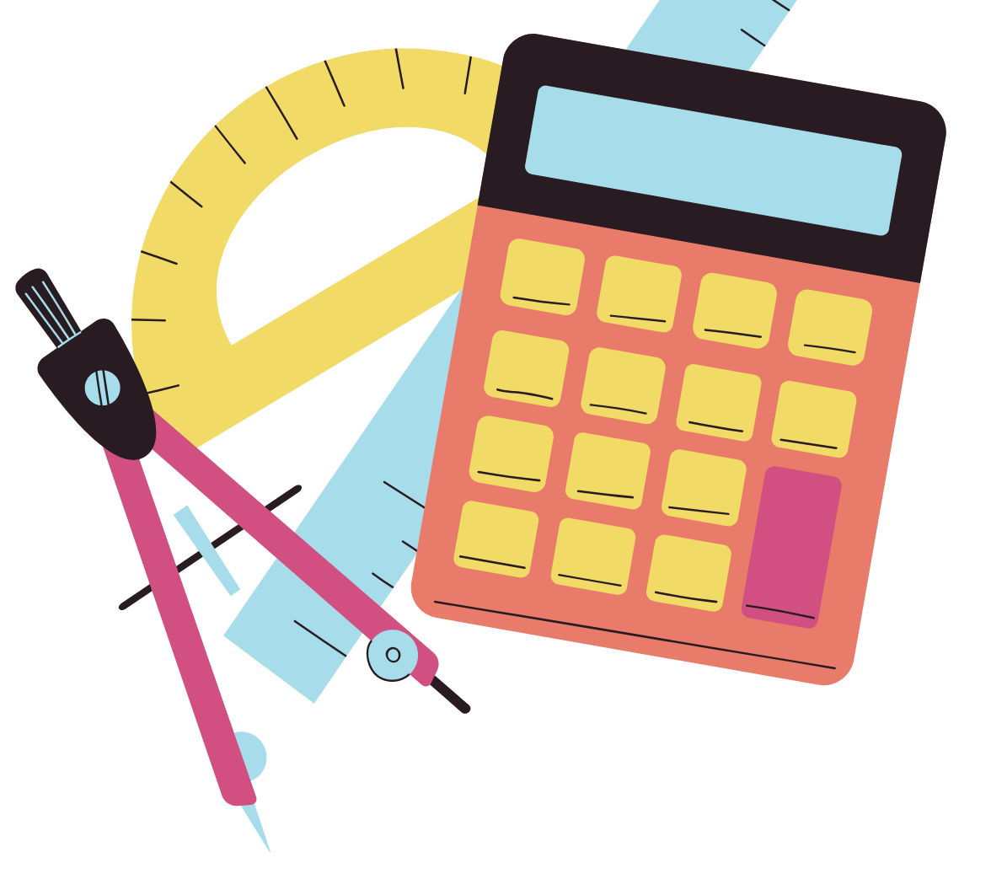
١-٥
حل المعادلات التي تتضمن القيمة المطلقة

Slide 3

التهيئة
لاحظ الشكل التالي :
التهيئة
نقطة المنتصف = ٠
المسافة المقطوعة = ٣
النقطة التي وصل إليها = + ٣
نقطة الإنطلاق = ٠
| | | | | | | | |
ــ٣
٠
+٣
المسافة المقطوعة = ٣
النقطة التي وصل إليها = ــ ٣
| |
نرمز لها بالرمز
المسافة المقطوعة تسمى القيمة المطلقة
|+٣| = |ــ٣|
وتساوي ٣
المسافة بين صفر و +٣
|+٣| تعني :
وتساوي ٣
المسافة بين صفر و ــ٣
|ــ٣| تعني :

Slide 4
العبارات الجبرية التي تتضمن القيمة المطلقة
احسب قيمة ٢٣ ــ │٣ ــ ٤ س│ إذا كانت س = ٢
١/صـ ٣٨
تحقق من فهمك
٢٣ ــ │٣ ــ ٤ س│
= ٢٣ ــ │٣ ــ ٤ ( ٢ )│
= ٢٣ ــ │٣ ــ ٨│
= ٢٣ ــ │ــ ٥│
= ٢٣ ــ ٥
= ١٨

Slide 5
العبارات الجبرية التي تتضمن القيمة المطلقة
٢/صـ ٤١
احسب قيمة ١٦ ــ │د + ٩│ إذا كانت د = -٤
تاكد
١٦ ــ │د + ٩│
= ١٦ ــ │(-٤) + ٩│
= ١٦ ــ │٥│
= ١٦ ــ ٥
= ١١

Slide 6

معادلات القيمة المطلقة
إذا كان معامل المتغير = ١
هي العدد المجموع أو المطروح مع حرف س عكس الإشارة
│س ــ ٣│ = ٢
│س + ٣│ = ٢
│س│ = ٢
نقطة المنتصف = + ٣
نقطة المنتصف = ــ ٣
نقطة المنتصف = ٠
المسافة المقطوعة = ٢
المسافة المقطوعة = ٢
المسافة المقطوعة = ٢
هو الناتج بعد =
•
•
•
| | | | | | | | |
| | | | | | | | |
| | | | | | | | |
+١
+٣
+٥
ــ٥
ــ٣
ــ١
ــ٢
٠
+٢
خطوات تحديد على خط الاعداد
نحدد نقطة المنتصف ٠
ثم نتحرك نفس المسافة المقطوعة ٢ يمين و٢ يسار
حل المعادلة = { + ٥ ، + ١}
حل المعادلة = { ــ ١ ، ــ ٥ }
حل المعادلة = { + ٢ ، ــ ٢ }

Slide 7
حل معادلات القيمة المطلقة
حل المعادلة │ص + ٢│ = ٤
٢/ أ صـ ٣٩
تحقق من فهمك
نقطة المنتصف = -٢
المسافة المقطوعة = ٤
│ص + ٢│ = ٤
ص + ٢ = ــ ٤
ص + ٢ = ٤
ــ ٢
ــ ٢
ــ ٢
ــ ٢
ص = ــ ٦
ص = ٢
●
•
●
| | | | | | | | | | | | |
٥ ٤ ٣ ٢ ١ ٠ ــ١ ــ٢ ــ٣ ــ٤ ــ٥ ــ٦ ــ٧
حل المعادلة = { ــ ٦، + ٢ }

Slide 8
العبارات الجبرية التي تتضمن القيمة المطلقة
١/ صـ ٤١
احسب قيمة │٣ ــ هـ│ + ١٣ إذا كانت هـ = ٥
تاكد
│٣ ــ هـ│ + ١٣
=│٣ ــ ٥│ + ١٣
=│ــ ٢│ + ١٣
= ٢ + ١٣
= ١٥

Slide 9
العبارات الجبرية التي تتضمن القيمة المطلقة
٢/ ب صـ ٣٩
٢/ ب صـ ٣٩
حل المعادلة │٣ ن ــ ٤│ = ــ ١
تحقق من فهمك
│٣ ن ــ ٤│ = ــ ١
لاحظ أن المسافة المقطوعة = ــ ١
وحيث أن المسافة لا يمكن أن تكون
سالبة
فإن حل المعادلة هو المجموعة
الخالية Ø

Slide 10
حل معادلات القيمة المطلقة
٤/ صـ ٤١
حل المعادلة │ن + ٧│ = ٥
تاكد
│ن + ٧│ = ٥
ن + ٧ = ــ ٥
ن + ٧ = ٥
ــ ٧
ــ ٧
ــ ٧
ــ ٧
ن = ــ ١٢
ن = ــ ٢
●
•
●
| | | | | | | | | | | | |
ــ١ ــ٢ ــ٣ ــ٤ ــ٥ ــ٦ ــ٧ ــ٨ ــ٩ ــ١٠ ــ١١ ــ١٢ -١٣
حل المعادلة = { ــ ٢ ، ــ ١٢ }

Slide 11
حل معادلات القيمة المطلقة
تاكد
حل المعادلة │٤ ن ــ ١│ = ــ ٦
٦/ صـ ٤١
│٤ ن ــ ١│ = ــ ٦
لاحظ أن المسافة المقطوعة = ــ ٦
وحيث أن المسافة لا يمكن أن تكون سالبة
فإن حل المعادلة هو المجموعة الخالية Ø

Slide 12
حل المعادلة │٣ ع ــ ٣| =٩
=٩
تاكد
٥/صـ ٤١
│٣ ع ــ ٣ │
>
إذا كان معامل المتغير ١
٣ ع ــ ٣ = ــ ٩
٣ ع ــ ٣ = ٩
+ ٣
+ ٣
+ ٣
+ ٣
٣ ع = ــ ٦
٣ ع = ١٢
٣
٣
٣
٣
ع = ــ ٢
ع = ٤
٢
٤ + ( ــ٢)
١
=
=
نقطة المنتصف =
حل المعادلة = {٤ ، ــ ٢ }
٢
٢
●
•
●
| | | | | | | | | | | | |
٦ ٥ ٤ ٣ ٢ ١ ٠ ــ١ ــ٢ ــ٣ ــ٤ ــ٥ ــ٦

Slide 13
يجب حفظ أحد الأدوية عند درجة ^{٥}٨ بزيادة أو نقصان مقدارها ^{٥}٣ . اكتب معادلة
لإيجاد الحرارة العظمى والصغرى اللتين يجب حفظ الدواء عندهما .
تحقق من فهمك
المسافة المقطوعة = ٣
نقطة المنتصف = ٨
٣/ صـ ٤٠
●
•
●
| | | | | | | | | | | | |
١٣ ١٢ ١١ ١٠ ٩ ٨ ٧ ٦ ٥ ٤ ٣ ٢ ١
±
المعادلة هي : │ س نقطة المنتصف │ = المسافة المقطوعة
العظمى = ^{٥}١١
المعادلة هي : │ س ــ ٨ │ = ٣
الصغرى = ^{٥}٥

Slide 14
٤/ صـ ٤٠
كتابة معادلة القيمة المطلقة
اكتب معادلة تتضمن قيمة مطلقة للتمثيل الآتي :
تحقق من فهمك
٢٧ + ١٧
=
نقطة المنتصف =
٢
٥
٥
•
٢٢
=
^{٤٤}
٢
المسافة المقطوعة = ٥
المعادلة │س ــ ٢٢ | =٥

Slide 15
تعتقد شركة أنها تربح في استثمار ما ما نسبته ١٢٪ زائد أو ناقص ٣٪ . اكتب
معادلة لإيجاد أكبر وأقل نسبة ربح تعتقد الشركة أنها ستحصل عليه .
تاكد
٧/ صـ ٤١
نقطة المنتصف = ١٢
المسافة المقطوعة = ٣
●
•
●
| | | | | | | | | | | | |
١٨ ١٧ ١٦ ١٥ ١٤ ١٣ ١٢ ١١ ١٠ ٩ ٨ ٧ ٦
=٣
│ س ــ ١٢ │
أكبر نسبة = ١٥٪
الصغرى = ٩٪

Slide 16
العبارات الجبرية التي تتضمن القيمة المطلقة
اكتب معادلة تتضمن قيمة مطلقة للتمثيل الآتي :
تاكد
٨/ صـ ٤١
٤ + ( ــ٢ )
نقطة المنتصف =
=
٢
٢
١
٣
٣
=
•
٢
المسافة المقطوعة = ٣
=٣
المعادلة هي │س ــ ١│

Slide 17
العبارات الجبرية التي تتضمن القيمة المطلقة
٩/ صـ ٤١
اكتب معادلة تتضمن قيمة مطلقة للتمثيل الآتي :
تاكد
٣ + ( ــ٩ )
نقطة المنتصف =
٢
ــ ٦
٦
٦
ــ ٣
=
=
•
٢
المسافة المقطوعة = ٦
المعادلة هي : │ س + ٣ │ = ٦

Slide 18


